Slide 1
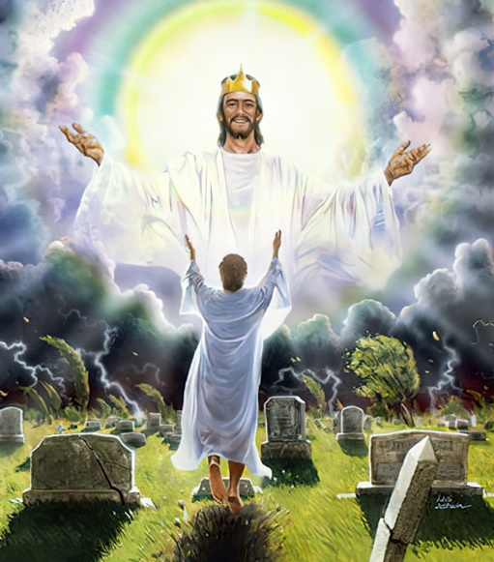
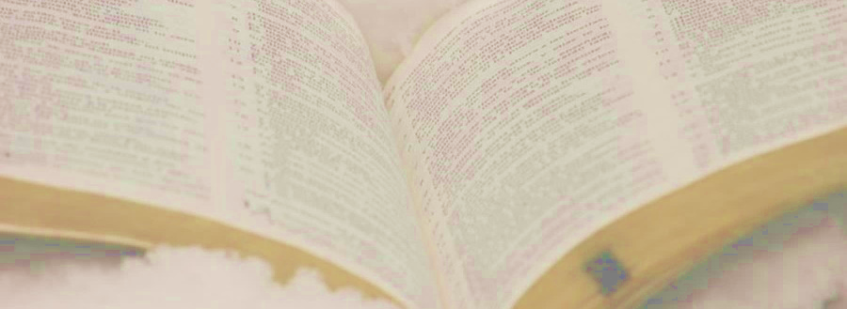
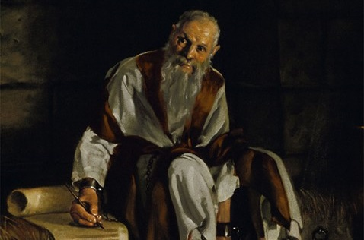
ဓမ္မသစ်ကျမ်းမှမျှော်လင့်ချက်
Lesson 8 for November 19, 2022

Slide 2
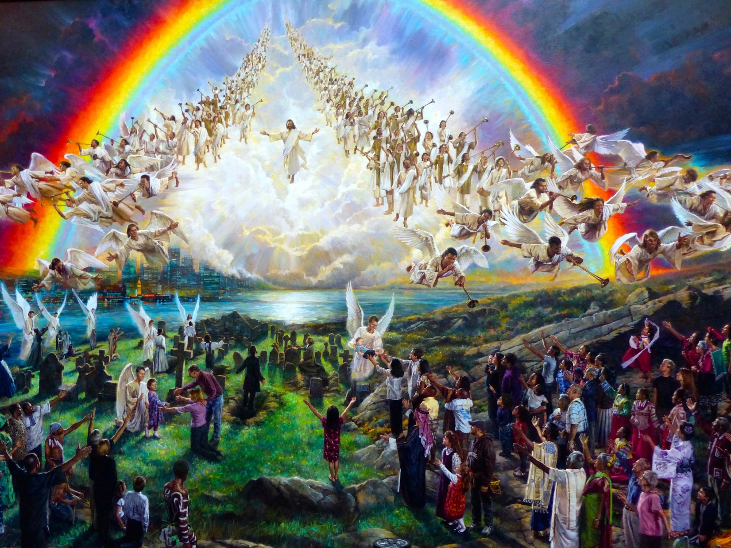
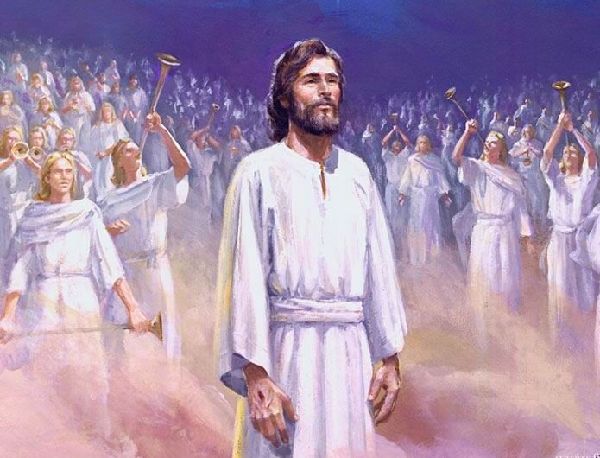
“သက်သေခံတော်မူချက်ဟူမူကား၊ဘုရားသခင်သည်ငါတို့အားထာဝရအသက်ကိုပေးတော်မူ၍၊ထိုအသက်သည်လည်းသားတော်၌ပါ၏။သားတော်ကိုရသောသူသည် အသက်ကိုရ၏။ဘုရားသခင်၏သားတော်ကိုမရသောသူမူကား အသက်ကိုမရ’’ (၁ယော၊ ၅း၁၁၊၁၂)။
”

Slide 3
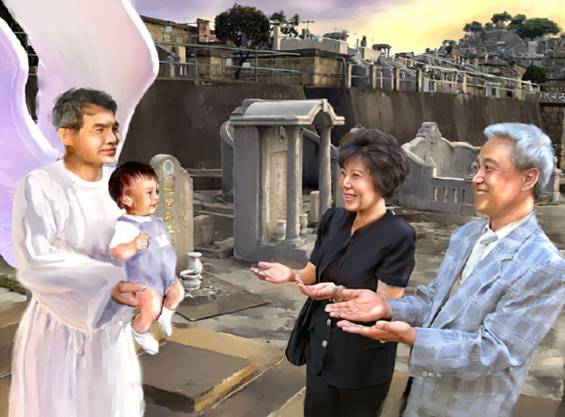
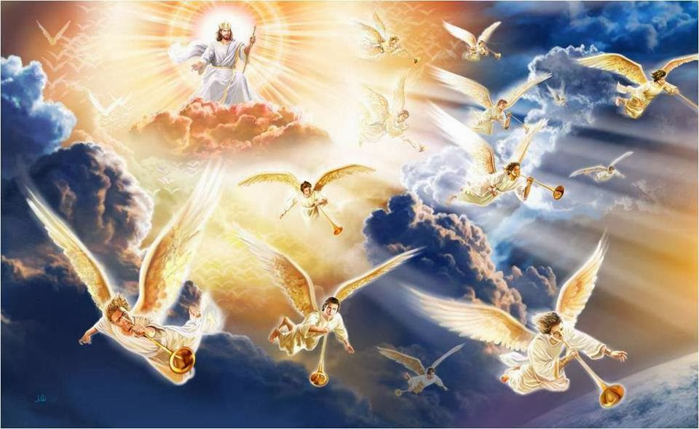
ပေါလုသည်ယေရှု၏ဒုတိယကြွလာခြင်းကို“မင်္ဂလာရှိသောမျှော်လင့်ချက်”အဖြစ်ရည်ညွှန်းခဲ့သည်(တိတု၂း၁၃)။ဓမ္မသစ်ကျမ်းတွင်ဤအဓိကဖြစ်ရပ်ကိုကိုးကားချက်များစွာရှိသည်။ဤမျှော်လင့်ချက်သည် ယေရှုနှင့်အတူ ရှင်ပြန်ထမြောက်ခြင်းနှင့် ထာဝရအသက်နှင့်ဆက်စပ်နေသည်။သို့သော်၊ဒုတိယအကြိမ်ကြွလာခြင်းနှင့်၎င်း၏အကျိုးဆက်များသည်ခရစ်ယာန်အချို့ကြားတွင်ဒုတိယဖြစ်လာသည်။ဤအကြောင်းအရာများနှင့်ပတ်သက်၍ သံသယဖြစ်လေ့ရှိသော အချို့ကို လေ့လာကြည့်ကြပါစို့။
စိတ်ပျက်နေပြီလား?
စောင့်ရတာ ပင်ပန်းနေပြီလား?
ကျွန်ုပ်တို့က မသေနိုင်ဘူးလား?
ရှင်ပြန်ထမြောက်ဖို့လိုသလား။
ကျွန်ုပ်တို့တိတ်တဆိတ်ချီဆောင်သွားခံရမလား

Slide 4
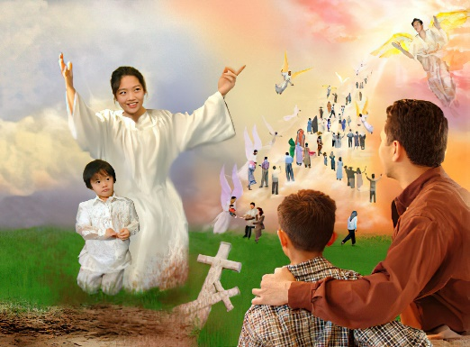
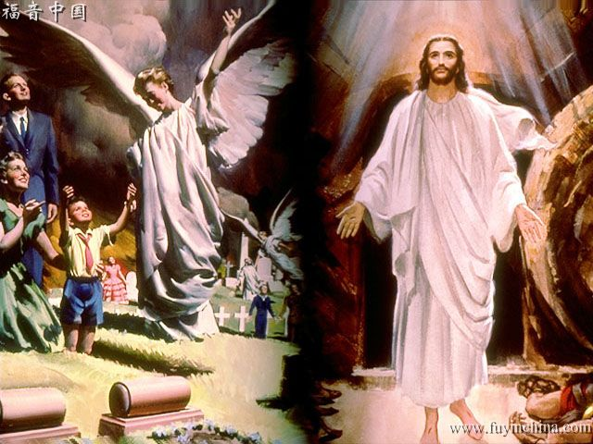
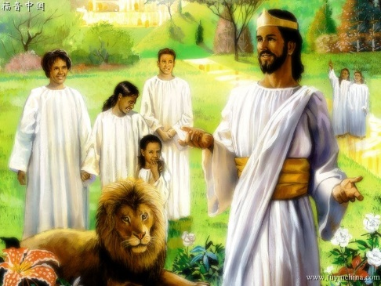
စိတ်ပျက်နေပြီလား?
“ငါတို့သည် ခရစ်တော်ကိုအမီှဦပ၍ ယခုဘဝ၌သာ မြော်လင့်စရာရှိလျှင်၊ အခြားသောသူအပေါင်းတို့ထက်သာ၍ ဆင်းရဲသောသူဖြစ်ကြ၏။ ” (1 Corinthians 15:19 NIV)
ပေါလုသိခဲ့သော တစ်ခုတည်းသောနောက်ဘဝ သည်ရှင်ပြန်ထမြောက်ပြီးနောက်တွင်စတင်သည် ဟုသိခဲ့သည်။ထို့ကြောင့်ရှင်ပြန်ထမြောက်ခြင်းအ စစ်အမှန်မဟုတ်ပါကသေလွန်သူများအတွက်မျှော်လင့်ချက်တစ်စုံတစ်ရာမရှိဟု သူသေချာသိခဲ့သည် (၁ကော ၁၅:၁၆၊ ၁၈)။
ကျွန်ုပ်တို့သေသောအခါ အရာအားလုံးပြီးဆုံးသွားသည်ဟု ကျွန်ုပ်တို့ယုံကြည်ပါက ကျွန်ုပ်တို့သည် “မျှော်လင့်ချက်မရှိသော အခြားသူများကဲ့သို့ပင်” ဖြစ်ကြပါသည်။ (၁တိ ၄:၁၃)
ကျွန်ုပ်တို့ကိုယ်တိုင်ရှင်ပြန်ထမြောက်ခြင်းသည်ကိုယ်တော်နှင့်နီးကပ်စွာဆက်စပ်နေသောကြောင့်ယေရှုရှင်ပြန်ထမြောက်ကြောင်းကျွန်ုပ်တို့ငြင်းဆိုပါက အလားတူပင်ဖြစ်သည်။ (1Co. 15:14).
ကျွန်ုပ်တို့၏မျှော်လင့်ချက်သည်ဤတိုတောင်းသောဘဝပေါ်တွင်တည်
ဆောက်ထားခြင်းမဟုတ်ပါ။ သခင်ယေရှု၏ကျေးဇူးကြောင့် အပြစ်ကင်းသောထာဝရ အသက် ကိုစောင့်မျှော်နေပါသည်။ ဤအမှန်တရားကို မျက်ခြည်ပြတ်ပါက ကျွန်ုပ်တို့သည် အရာအားလုံးဆုံးရှုံးသွားပါမည်။

Slide 5
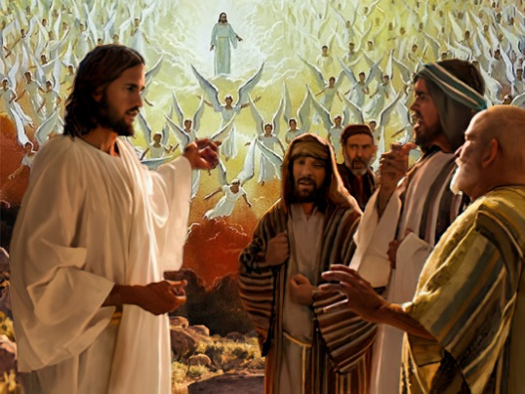
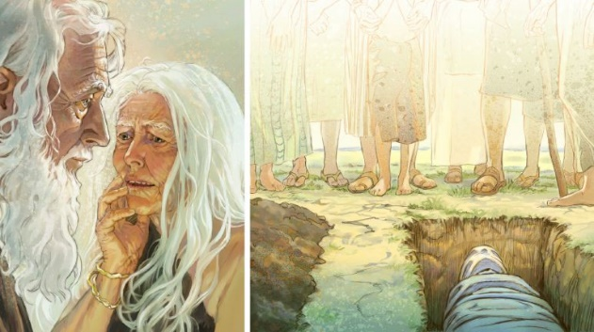
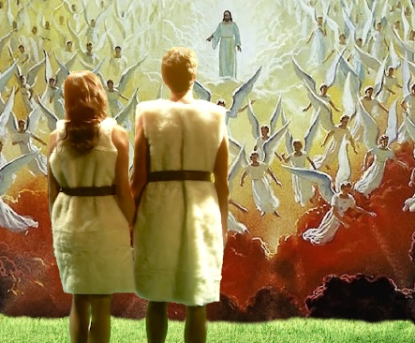
စောင့်ရတာ ပင်ပန်းနေပြီလား?
သခင်ဘုရားကြွလာမည်ဟူသောကတိတော်သည်အဘယ်မှာရှိသနည်း။ဘိုးဘေးများအိပ်ပျော်သည်နောက်ခပ်သိမ်းသောအရာတို့သည် ဖန်းဆင်းစကဖြစ်သကဲ့သို့ဖြစ်မြဲဖြစ်ကြ၏ဟုဆိုလျက် ကဲ့ရဲ့ခြင်းနှင့်တကွပေါ်လာကြလိမ့်မည်။ (2 Peter 3:4 NLV)
ကောင်းကင်ဘုံသို့မတက်မီတွင်ယေရှုသည်တစ်ဖန်ကြွလာမည်ဟုကတိပြုခဲ့သည် (ယော၁၄း၁၃)။သမ္မာကျမ်းစာတွင်ရေးသားထားသောနောက်ဆုံးကတိတော်ဖြစ်သည် (ဗျာ၂၂း၂၀)။သို့သော်လည်းနှစ်ပေါင်းနှစ်ထောင်နီးပါးကြာခဲ့ပြီ။စောင့်ရတာ ပင်ပန်း နေပြီလား?တကယ်တော့ဘယ်သူကမှနှစ်အနည်းငယ်ထက်ပိုမစောင့်ချင်ကြဘူး။
ကျွန်ုပ်တို့နေထိုင်သည်။ ( ဆာ. ၉၀:၁၀ )
ကျွန်ုပ်တို့သေတယ်။ (ဒေ. ၉:၁၀)
ယေရှု ကြွလာတော်မူသည် (၁ကော ၁၅း၅၂)၊
သခင်ယေရှု ကြွလာသောအခါ၊ ငါတို့သေပြီးကတည်းက မျက်တောင်ခတ်သွားသလိုခံစားရလိမ့်မယ်။အာဒံနဲ့ဧဝအကြောင်း စဉ်းစားကြည့်ပါ။ သူတို့အတွက်၊ သခင်ယေရှု သည် အချိန်ကုန်လွန်သွားသည်ကိုလောလောဆယ်မသိသော ကြောင့်နောင်အနှစ်ခြောက်ထောင်ကိုယူဆောင်ခြင်းမဟုတ် ပါ။သူဘယ်တော့ပြန်လာမယ်ဆိုတာကျွန်တော်တို့မသိပေ မယ့် သူလာမှာပါ။

Slide 6
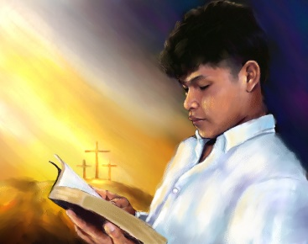
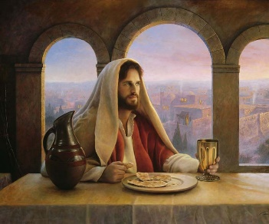
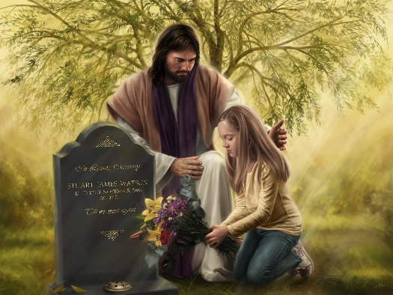
ကျွန်ုပ်တို့က မသေနိုင်ဘူးလား?
“ငါ၏အသားကိုစား၍ငါ၏အသွေးကိုလည်းသောက်သောသူသည်ထာဝရအသက်ကိုရ၏။ ထိုသူကိုနောက်ဆုံးသောနေ့၌ ငါထမြောက်စေမည်။ ” (John 6:54)
ယေရှုသည် ကပေရနောင်မြို့ရှိ တရားဇရပ်တွင် ထာဝရအသက်နှင့်ပတ်သက်သောအယူအဆသုံးခုကိုမီးမောင်းထိုးပြခဲ့သည်။
“ဤလောက၌ အသက်ကိုပေးသောမုန့်” (ယော၊ ၆း၃၃)၊
ကိုယ်တော်ကိုယုံကြည်ခြင်းအားဖြင့်ထာဝရ အသက်ကို ရရှိကြသည် (ယော၊ ၆း၃၅)၊
ရှင်ပြန်ထမြောက်ခြင်းတွင် ထာဝရအသက်ကို ကျွန်ုပ်တို့ ရရှိလိမ့်မည် (ယော. ၆:၃၉-၄၀၊ ၄၄၊ ၅၄)၊
သခင်ယေရှုကို ယုံကြည်သူများ (ထာဝရအသက်) ရရှိသူများပင် သေခြင်းသို့ ရောက်ကြသည်။ ရှင်ပြန်ထမြောက်သောအခါ ကျွန်ုပ်တို့သည် မသေနိုင်သောအဖြစ်ကို ရရှိလိမ့်မည် (၁ကော ၁၅း၅၂-၅၃)။ ထို့ကြောင့်၊သခင်ယေရှုကိုမယုံကြည်သောသူတို့သည် သေနိုင်၊
မသေနိုင်သော လက်ဆောင်သည် ယနေ့ “အသက်မုန့်” ကိုယူသောသူတို့အား လက်ဆောင်တစ်ခုဖြစ် သည် (ယော. ၆:၅၁)၊

Slide 7
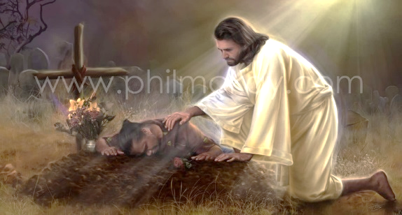
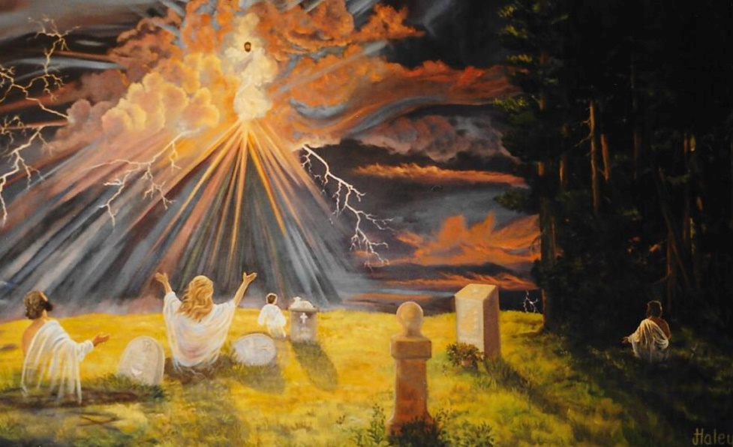
ရှင်ပြန်ထမြောက်ဖို့လိုသလား။
“ညီအစ်ကိုတို့၊ မြော်လင့်ခြင်းမရှိသော အခြားသူတို့သည်ဝမ်းနည်းသကဲ့သို့၊ သင်တို့သည် ဝမ်းမနည်းမည်အကြောင်း၊ အိပ်ပျော်သောသူတို့၏ အမူအရာကိုမသိဘဲနေစေခြင်းငှာ ငါတို့အလိုမရှိ။ (1 Thessalonians 4:13)
ပေါလုသည် သက်သာလောနိတ်မြို့သားများအား “အိပ်ပျော်သွားသောသူတို့” နှင့်ပတ်သက်သော အမှန်တရားကို သိစေလိုသည်။ဝိညာဉ်၏မသေနိုင်သောအသက်တာကို ခုခံကာကွယ်သူများသည် “ယေရှု၌အိပ်ပျော်သောသူတို့ကို ဘုရားသခင်သည်သူနှင့်အတူဆောင်ခဲ့လိမ့်မည်”(1Ts.4:14)ဟူသောအသုံးအနှုန်းကိုအသုံးပြုပြီးသေလွန်သူများ၏ဝိညာဉ်များသည် ၎င်းတို့၏ရုပ်ခန္ဓာကိုရရှိရန် ယေရှုနှင့်အတူလာမည်ဖြစ်ကြောင်း အတည်ပြုသည်။
ဒါမှန်တယ်ဆိုရင်သူတို့ဘာကြောင့်ရှင်ပြန်ထမြောက်ဖို့လိုအပ်တာလဲ။ သူတို့သည် ယေရှုနှင့်အတူရှိနေပြီဆိုလျှင်၊ သူတို့သည်ရှင်ပြန်ထမြောက်ပြီးကိုယ်တော်နှင့်အတူရှိရန်ကောင်းကင်ဘုံသို့တက်ရန်မလိုအပ်ပါ(၁တိ၄း၁၆၁၇)။ရှင်ပြန်ထမြောက်ခြင်းမျှော်လင့်ချက်သည်အသေခံသူတို့ သည်ယေရှုနှင့်အတူနေပြီးသားဖြစ်မည်ဆိုလျှင်အသုံးမ ဝင်တော့ပေ။ကျွန်ုပ်တို့၏နှစ်သိမ့်မှုသည် ရှင်ပြန်ထမြောက်ခြင်းတွင် တည်ရှိသည်။

Slide 8
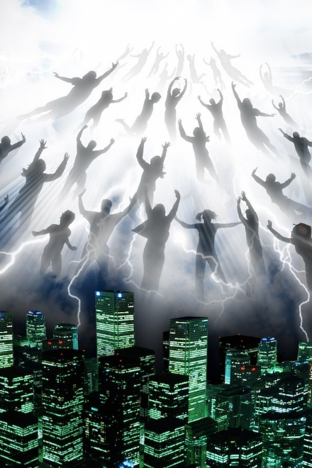
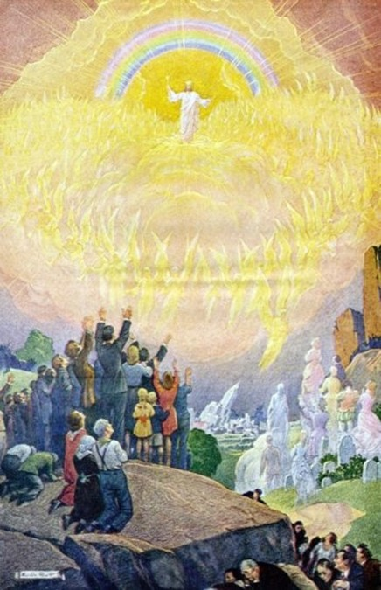
ကျွန်ုပ်တို့တိတ်တဆိတ်ချီဆောင်သွားခံရမလား?
“ထိုအခါလယ်၌ရှိသောလူနှစ်ယောက်တို့တွင်တစ်ယောက်ကိုသိမ်းယူ၍ တစ်ယောက်မူကား၊ နေရစ်ရလတ့ံ။ (Matthew 24:40)
ခရစ်ယာန်များစွာသည် ဒုတိယကြွလာခြင်း မတိုင်မီတွင် သစ္စာရှိသူများအသွင်ပြောင်းကာယေရှုထံခေါ်ဆောင်သွားမည်ဖြစ်ပြီးကျန်လူများကမ္ဘာမြေကြီးပေါ်တွင်ကျန်ရှိနေချိန်တွင် ခရစ်ယာန်များစွာသည်“‘‘လျှို့ဝှက်စွာချီဆောင်ခံသွားရခြင်း’’ ကိုယုံကြည်ကြသည်။၎င်းသည်၁ကောရိန္သု၁၅:၅၁နှင့်အခြားကျမ်းချက်များအပေါ် အခြေခံထားသည်။သို့ရာတွင်၊ သေလွန်သောသူနှင့်အသက်ရှင်သောသန့်ရှင်းသူတို့သည်မည်သည့်အချိန်တွင်ပြောင်းလဲမည်ကိုပေါလုရှင်းရှင်းလင်းလင်းဖော်ပြခဲ့သည်။
1Co. 15:52; 1Ts. 4:16
1Ts. 4:16-17
“နောက်ဆုံးတံပိုး” သည် အဖြစ်အပျက်ကို ကြေညာမည်ဖြစ်ပြီး ဘုရားသခင်ကိုယ်တော်တိုင်က လူသေများကို ခေါ်တော်မူမည်။ ဆူညံလွန်းတဲ့ လျှို့ဝှက်ဖြစ်ရပ်တစ်ခုပါ။
အသက်ရှင်သောသူနှင့် ရှင်ပြန်ထမြောက်သူ နှစ်ဦးစလုံးမိုးကောင်းကင်သို့ ချီဆောင်ခြင်းကို ခံကြရလိမ့်မည်။
ဤအဖြစ်အပျက်ကို “ခရစ်ယာန်များစွာသည်“လျှို့ဝှက်စွာချီဆောင်ခံသွားရခြင်း’’ ‘‘ ဟုခေါ်သည်မဟုတ်ဘဲ “သခင်ကြွလာတော်မူခြင်း” ဖြစ်သည်(၁တိ ၄း၁၅)။

Slide 9
“ခရစ်တော်သည် မိုဃ်းတိမ်များနှင့် ကြီးစွာသောဘုန်းအသရေနှင့်ကြွလာတော်မူ၏။ တောက်ပသောကောင်းကင်တမန်များအများအပြားသည်ကိုယ်တော်ထံချဉ်းကပ်ကြလိမ့်မည်။ သေလွန်သောသူတို့ကို ထမြောက်စေခြင်းငှာ ကြွလာတော်မူမည်၊ အသက်ရှင်သောသန့်ရှင်းသူတို့ကိုဘုန်းအသရေသို့ပြောင်းလဲစေခြင်းငှာကြွလာတော်မူမည်။ ငါတို့သည် ပြောင်းလဲခြင်းသို့ ရောက်ကြလိမ့်မည်။'—၁ ကောရိန္သု ၁၅:၅၂။ ခဏကြာတော့ ဘုရင်ကြီးရဲ့ အလှကို မြင်ရမှာပါ။ အချိန်အနည်းငယ်ကြာသည်နှင့် ကျွန်ုပ်တို့၏မျက်လုံးများမှမျက်ရည်အားလုံးကိုသုတ်တော်မူမည်။အချိန်အနည်း ငယ်ကြာသည်နှင့် ကိုယ်တော်သည် ကျွန်ုပ်တို့အား ‘လွန်စွာဝမ်းမြောက်သောစိတ်နှင့် ဘုန်းတော်ရှေ့တော်၌ အပြစ်ကင်းစင်စေတော်မူမည်။’—ယုဒ ၁:၂၄။
E. G. W. (The Desire of Ages, cp. 69, p. 632)

